Slide 1
Веб-приложение «EatWithIt»
Студенты 3 курса 2 группы
Кирилл Матвеев
Екатерина Ступникова

Slide 2
Отчетный документ
Ступникова Е.П:
Составление представления проекта в MIRO
Написание анализа предметной области
Составление диаграммы прецедентов
Создание диаграммы объектов
Создание диаграммы развертывания
Создание диаграммы последовательности
Исправление ТЗ

Slide 3
Отчётный документ
Матвеев К.М:
Написание ТЗ
Написание анализа предметной области и постановка задачи
Составление диаграммы классов
Создание диаграммы активности
Создание диаграммы состояний
Проектирование базы данных
Создание скелета приложения (модуль mymodels)

Slide 4
Введение
Актуальность
Научный аспект

Slide 5
Постановка задачи
Цель
Сфера использования
Целевая аудитория

Slide 6
Требования к системе
Регистрация новых пользователей
Хранение сведений о пользователе
Возможность изменения сведений о пользователе
Возможность поиска по базе данных продуктов
Возможность добавления продукта в свой рацион
Возможность просмотра статистики питания за день и за прошедшую неделю
Возможность получения предупреждения о превышении калорий за день
Возможность перейти на статус VIP пользователя
Возможность VIP пользователям получать советы по питанию

Slide 7
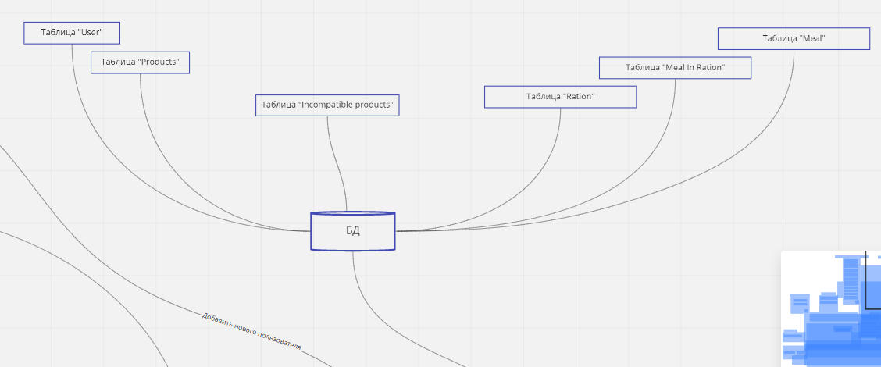
Модульная схема продукта

Slide 8
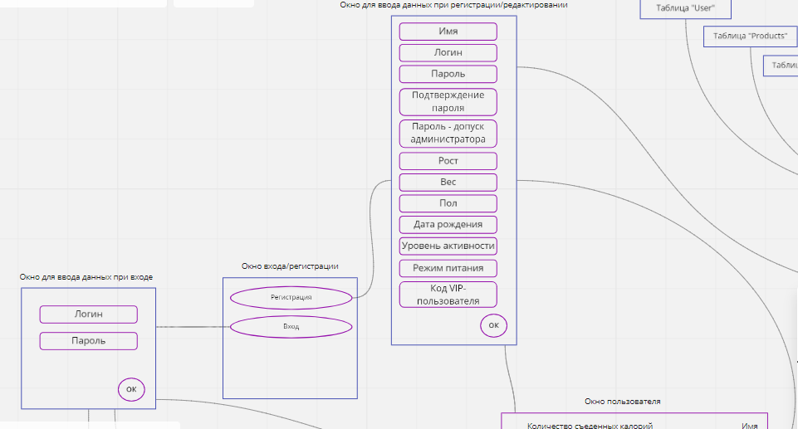
Модульная схема продукта

Slide 9
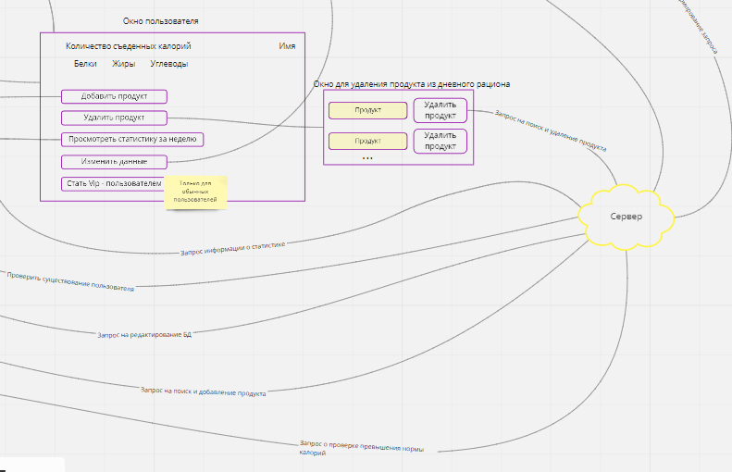
Модульная схема продукта

Slide 10
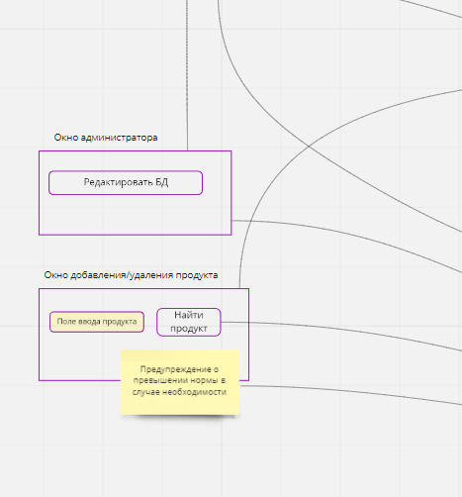
Модульная схема продукта

Slide 11
Средства реализации
Python
Фреймворк flask
Субд MySQL
Фреймворк peewee для работы c ORM

Slide 12
Тестирование
Необходимо проверить соответствие системы требованием
Sanity testing – тестирование конкретных функций
Smoke testing – тестирование модулей приложения на предмет их работоспособности
Е2Е testing – тестирование сценария системы

Slide 13
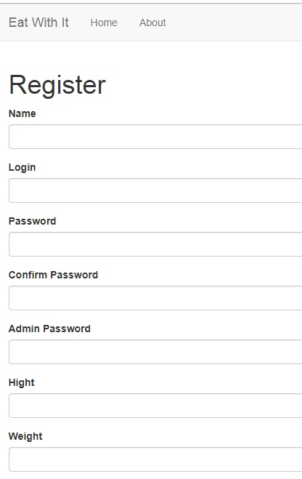
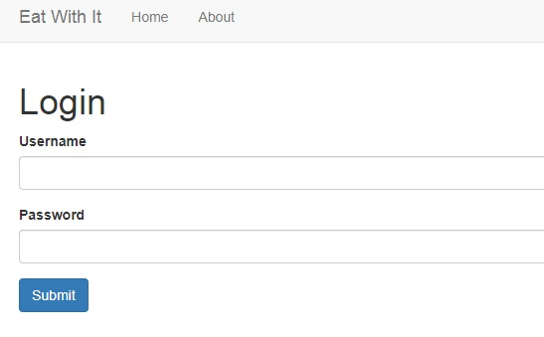
Реализация

Slide 14
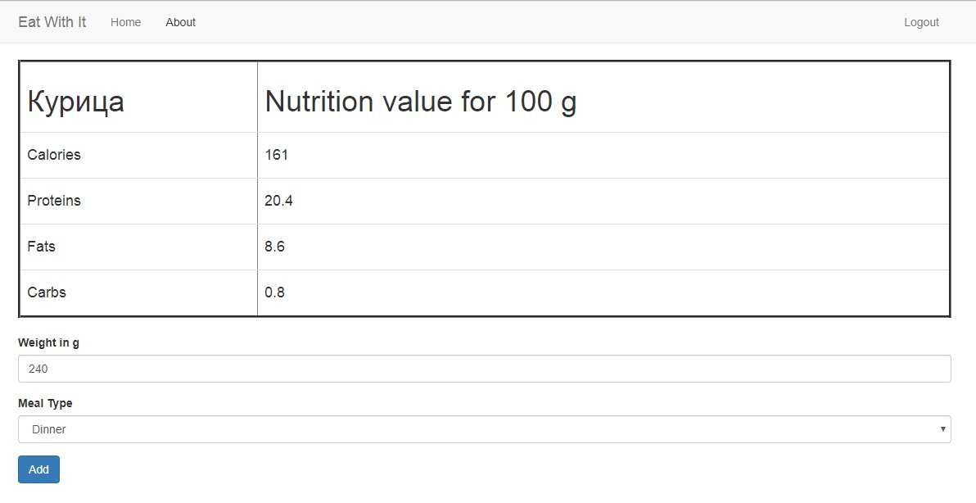
Реализация

Slide 15
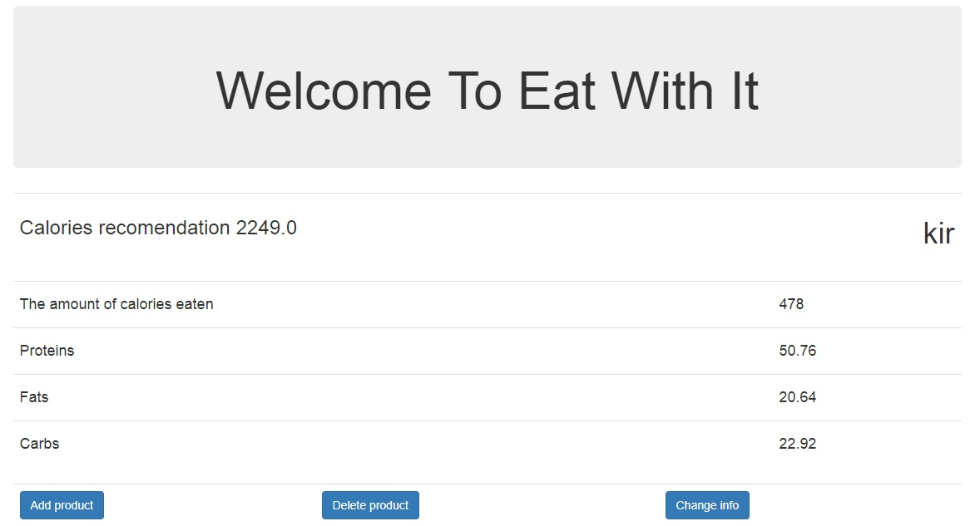
Реализация

Slide 16
Заключение
Разработано веб-приложение, выполняющее следующие функции:
Регистрация новых пользователей, хранение и изменение сведений
Возможность поиска по базе данных продуктов и добавления продукта
Возможность просмотра статистики питания за день и за прошедшую неделю
Возможность получения предупреждения о превышении калорий за день
Возможность перейти на статус VIP пользователя и получать советы по питанию

Slide 17
Веб-приложение «EatWithIt»
Студенты 3 курса 2 группы
Кирилл Матвеев
Екатерина Ступникова

